Slide 1
O divadle
O rímskom divadle

Slide 2
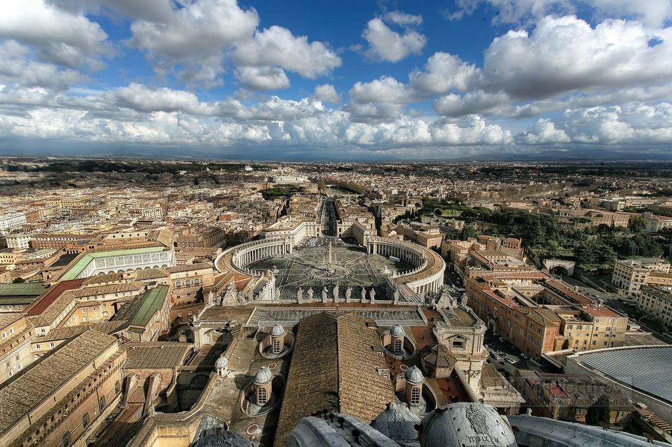
Rím

Slide 3
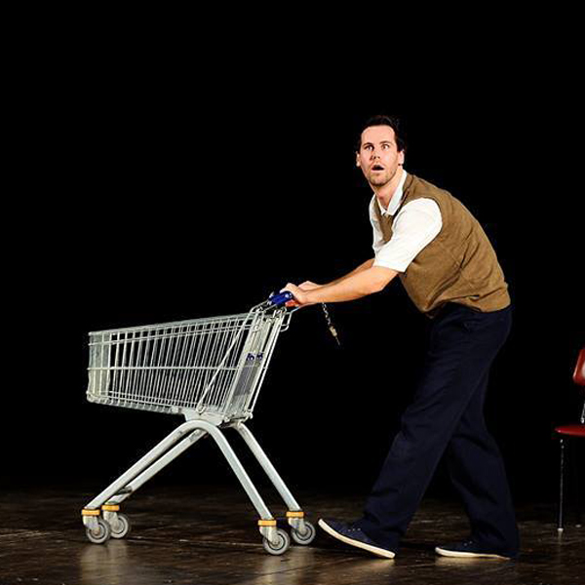
Divadlo jedného herca

Slide 4
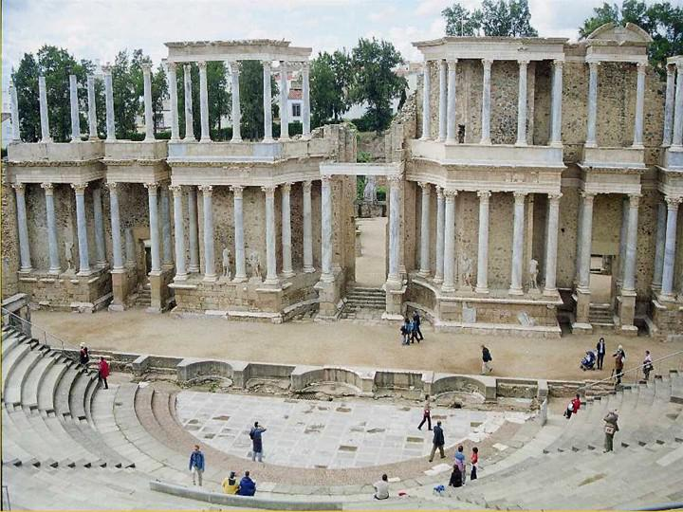
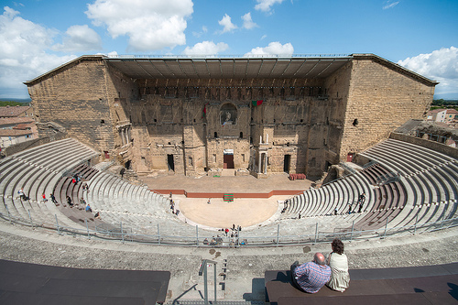
AMFITEÁTER-kruhové divadlo,
so stupňovitým hľadiskom

Slide 5
V staroveku sa hralo pod holým nebom
amfiteáter – ako lievik
dole sa hralo
okolo sedelo
diváci mali vstup zadarmo
ak sa im nepáčilo, mohli ich vypískať
hádzali do hercov zhnité ovocie
zo začiatku hrali iba muži
aj ženské úlohy
na tvárach mali masky
veselé a smutné

Slide 6
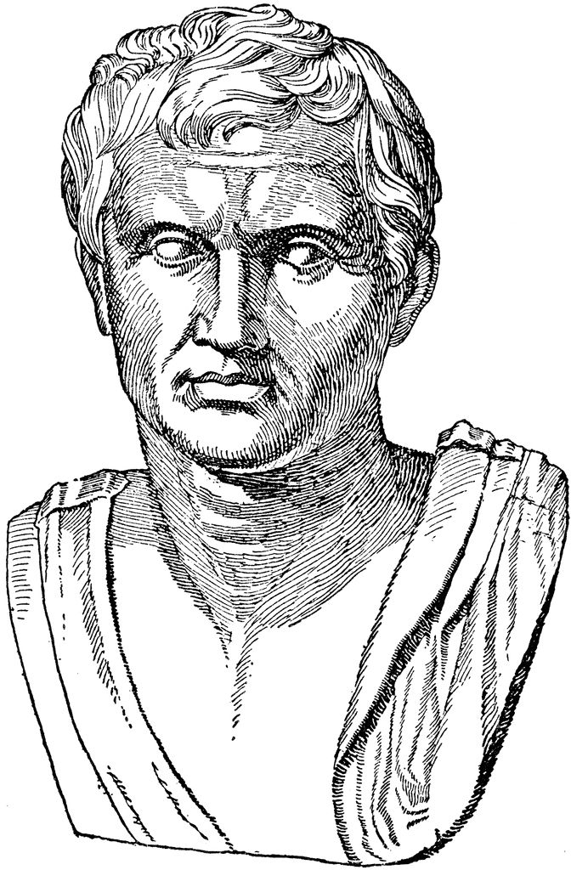
POMPEIUS-dal postaviť v Ríme prvé kamenné divadlo –
50 000 ľudí!!

Slide 7
Zo začiatku si hercov nevážili. Slušný človek nemal byť hercom.
Neskôr platili hercom veľké peniaze a stavali na ich počesť sochy.

Slide 8
Štátne divadlo KOŠICE

Slide 9
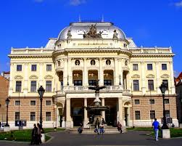
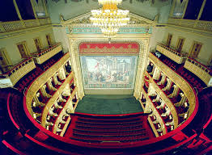
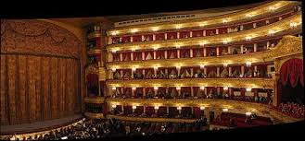
Slovenské národné divadlo - staré

Slide 10
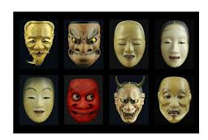
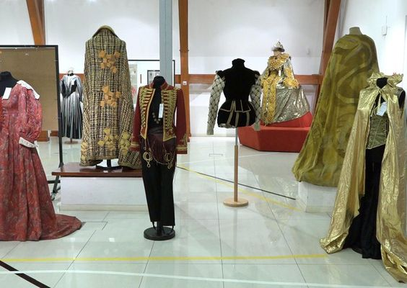
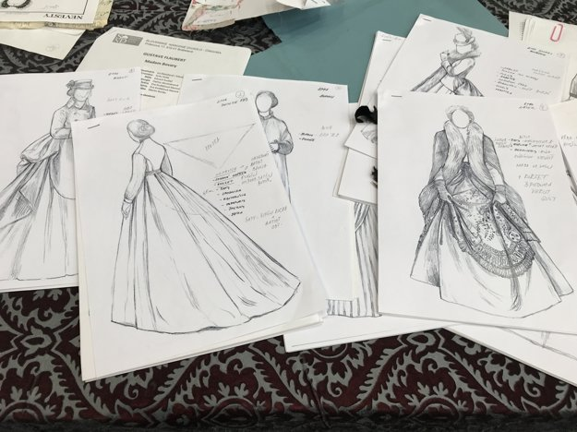
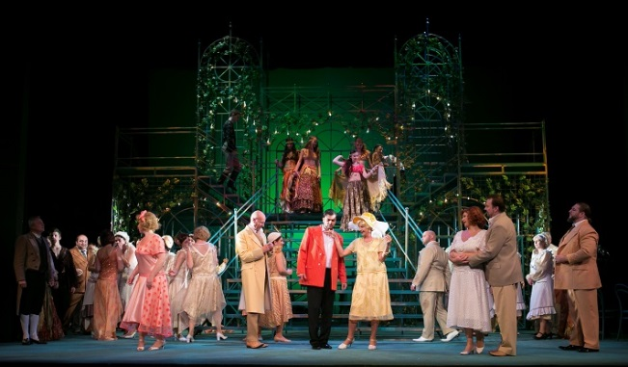
Masky a kostýmy

Slide 11
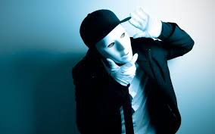
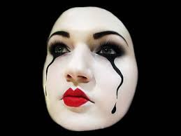
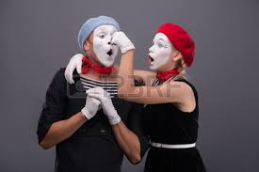
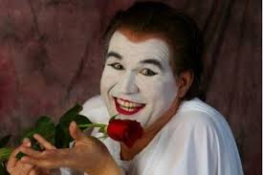
Pantomíma – nemohra – hra telom

Slide 12
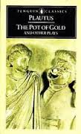
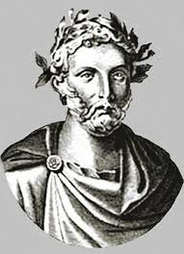
Plautus – autor
Najznámejšia jeho hra: Chvastavý vojak

Slide 13
Divadelná hra
Je dramatické dielo, ktoré sa predvádza priamo pred očami diváka na javisku.
Postavy stvárňujú herci.
Na tvorbe divadelného predstavenia sa zúčastňujú :
Dramaturg – vyberá hry
Režisér – študuje s hercami hru
Scénický výtvarník – pripravuje scénu
Skladateľ scénickej hudby – pripravuje hudbu

Slide 14
Ďakujem za pozornosť!
Obrázky použité z internetu

